Slide 1
Programska oprema računalnika
1. Sistemska programska oprema
Operacijski Prevajalniki
sistemi
2. Uporabniška programska oprema
Urejevalniki besedil
Programi za obdelavo podatkov
Grafični programi
Programi za delo z zvokom
Komunikacijski programi

Slide 2
Kaj je operacijski sistem
Operacijski sistem je skupek programov, ki skrbi za izvajanje osnovnih sistemskih operacij.
delovanje vhodno/izhodnih enot
izvajanje programov

Slide 3
Primer
Želimo zagnati program, ki se nahaja na disku v datoteki program.exe
Kaj mora storiti računalnik:
ugotoviti mora na katerem delu diska se program nahaja,
premakniti bralno glavo diska do tja,
Byte po Byte prebrati program ter ga preko vodil prenesti v RAM,
povedati procesorju, da je program tam in ga začeti izvajati
Vsaka od teh stvari je sestavljena še iz kupa “umazanih” opravil
Uporabnik se ne želi ubadati s temi podrobnostmi vsakič, ko hoče zagnati program

Slide 4
Naloge operacijskega sistema
Skrbi za osnovno delovanje računalnika in njegovih komponent
Nudi uporabniku prijazno orodje za delo z računalnikom
Razdeli računalnik na logične enote
Prostor za shranjevanje razdeli na logične particije, mape in datoteke (datotečni sistem)
Nudi osnovni sistem in storitve za delovanje uporabniških programov
Kontrolira delovanje uporabniških programov
Dodeljuje računalniške zmogljivosti uporabniškim programom

Slide 5
Delitve OS in lastnosti
Delitve
enouporabniški/večuporabniški
enoopravilni/večopravilni
enonitni/večnitni
običajni/omrežni
Lastnosti
varnost
stabilnost

Slide 6
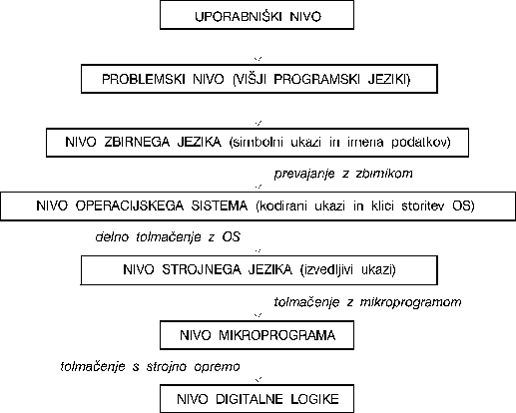
Navidezni računalnik

Slide 7
Uporabniški vmesnik ali lupina
Uporabniški vmesnik je orodje, ki nam omogoča razmeroma eleganten pogled na računalnik
Načeloma se ne šteje strogo v operacijski sistem,temveč kot (zamenljiv) dodatek

Slide 8
Nalaganje OS
Na matični plošči je osnovni OS – BIOS (Basic Input/Output System)
Ta vsebuje osnovne rutine za delo s tipkovnico, zaslonom ter diskovnimi enotami.
Pričakuje “pravi operacijski sistem” na začetku ene od diskovnih enot
Ob zagonu računalnika se najprej naloži BIOS in ta potem naloži iz ustrezne diskovne enote še izbrani operacijski sistem

Slide 9
Operacijski sistemi
Dos, Windows
Windows 2000
Windows XP
Unix (Linux, BSD, Solaris, ...)
Applov Mac OS
OS/2
Vista...

Slide 10
Zgodovina operacijskega sistema Windows 2000
DOS
1.0 avgust 1981
za IBM PC
združljiv s CP/M
DOS 2.0
oktober 1982
imeniška struktura
pipe, preusmeritve…
CONFIG.SYS
DOS 3.0
avgust 1984
80286
Windows 1.0
1985
zanimivost: okna se ne prekrivajo
DOS 3.2
januar 1986
720K diskete
DOS 3.3
april 1987
1.44M diskete
Windows 2.0
april 1987
Excel

Slide 11
DOS 4.0
julij 1988
diski > 32M
boljša lupina,
Windows/386
1988
Windows 3.0
maj 1990
DOS 5.0
april 1991
prenovljen 4.0
task switching
Windows 3.1
april 1992
nepričakovan uspeh
True Type
Windows for Workgroups 3.1
november 1992
podpora omrežju
Windows NT 3.1
1992
32-bitni
DOS 6.0
1993
stiskanje podatkov

Slide 12
Windows NT 3.5
1993
Windows NT 3.51
1994
Windows 95
avgust 1995
nov uporabniški vmesnik
Windows NT 4.0
avgust 1996
Uporabniški vmesnik 95
Windows 98
avgust? 1998
FAT 32: večji diski
izboljšano delovanje
Windows 2000
februar 2000
Podpora APM (prenosniki), podpora PNP, Mrežni imeniki, izboljšani datotečni sistem, …
Windows Me
September 2000
Izboljšana verzija Win 98
Windows XP
Oktober 2001
Naslednik Windows 9x sistemov, korenito predelan uporabniški vmesnik, kup novosti, ...

Slide 13
Kaj je prevajalnik
Je del sistemske programske opreme, ki program napisan v višjem programskem jeziku, v celoti prevede in zapiše v jeziku, ki ga razume centralna procesna enota računalnika

